Slide 1
أساسيات الحاسوب وتطبيقاته البرمجية
قسم العلوم المالية والمصرفية
المرحلة الأولى
أعداد
م.رنا طالب التميمي م.فاطمة حسن

Slide 2
الفصل الرابع نظم التشغيل المحاضرة الثانية
هذا العرض يلخص المحاضرات من صفحة 114
لنهاية صفحة 119

Slide 3
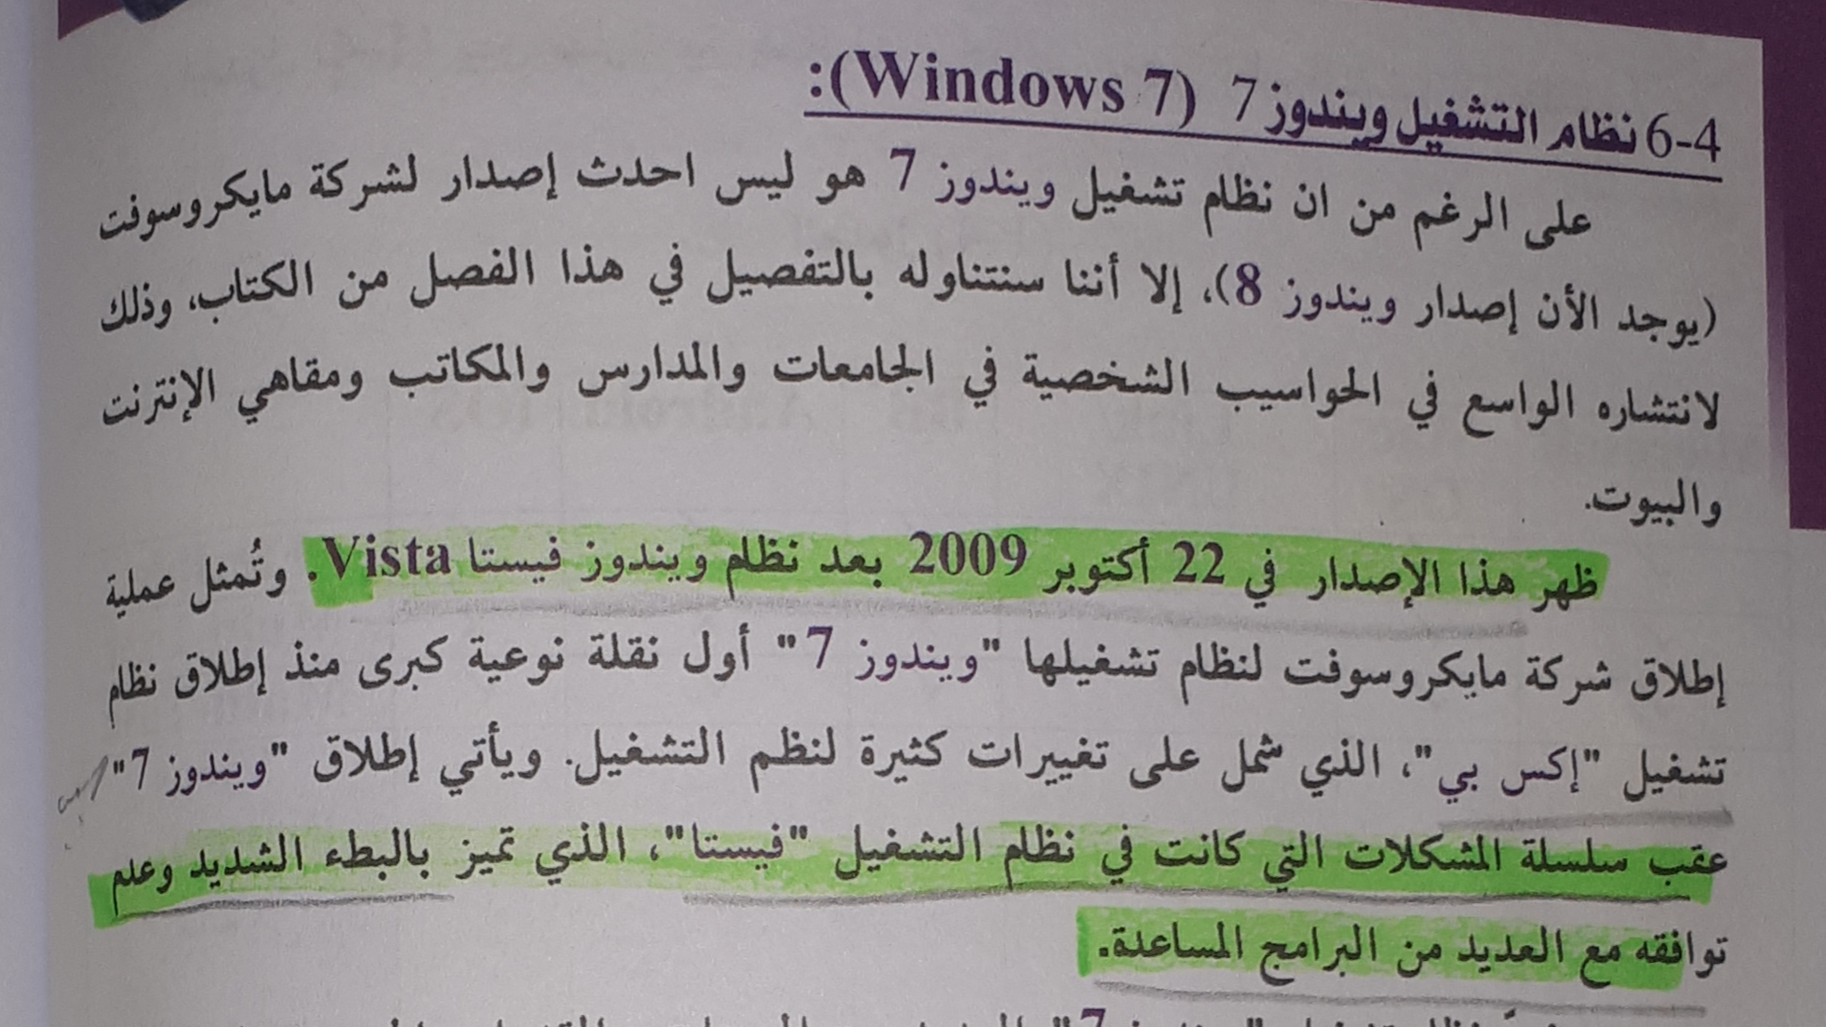
الأسطر المظللة هي المطلوبة

Slide 5
الجدول للحفظ عدا بطاقة الرسوميات

Slide 6
فقط الأسطر المظللة مطلوبة

Slide 7
الأدوات الذكية ايضا من مميزات Windows 7

Slide 8
تكملة مميزات windows 7

Slide 9
تكملة لمميزات windows 7

Slide 10
انتهت المحاضرة الثانية

